Slide 1
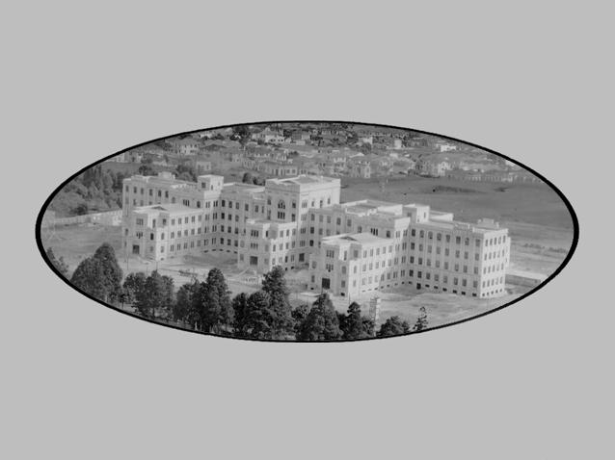
Disciplina: IMT5124-2 - Seminários sobre Vírus Persistência de importância em Saúde Pública Introdução ao Curso
JORGE CASSEB- Professor Associado
INST. MEDICINA TROPICAL DE SP/
FACULDADE DE MEDICINA DA USP

Slide 2
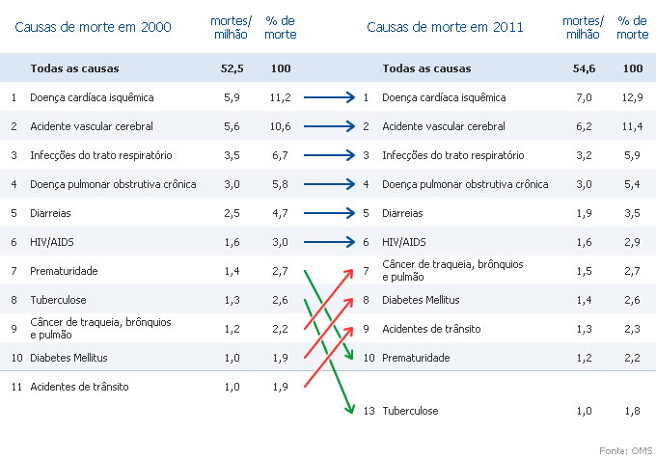
Principais causas de morte no mundo
2000-2011

Slide 3
Principais causas de mortes no Brasil
1°- Doenças cerebrovasculares - 100 mil
2° - Infarto agudo do miocárdio - 85,9 mil
4° - Diabetes - 58 mil
5° - Homicídios por armas de fogo - 50 mil
6° - Doenças hipertensivas - 46,8 mil
7° - Bronquite, enfisema pulmonar e asma - 43,5 mil 8° - Acidentes de transporte terrestres - 41,7 mil 9° - Insuficiência cardíaca - 27,3 mil 10°- Câncer de pulmão - 24,4 mil
Revista exame, 17 de junho, 2015

Slide 4
Infecção latente
Alguns vírus podem ser eliminados pelo hospedeiro naturalmente… entretanto outros podem persistir….

Slide 5
Mecanismos de persistência viral
Infecção não produtiva: Herpes
Integração no genoma do hospedeiro: Retrovírus
Replicação contínua no hospedeiro: Flavivirus, Arena e poliovirus

Slide 6
Conceitos de persistência viral
Capacidade fixar no genoma
Inabilidade do sistema imune per si
Modulação da resposta imune
seleção de subtipos celulares ideais
Inibição das vias apoptóticas

Slide 7
Diferentes estados de uma célula infectada podem determinar proteção ou susceptibilidade
Exemplos?

Slide 8
Latência ?
Os vírus que não utilizam o núcleo da célula do hospedeiro não podem estabelecer infecções latentes nem modificar a cromatina para regular a sua expressão ao gênica.
Entretanto, isso não impede de estabelecer infecções persistentes, como exemplo: HCV

Slide 9
Prevenção da tradução
Os vírus utilizam tanto o próprio miRNAA como miRNA do hospedeiro para regular a expressão gênica, promovendo a manutenção da infecção..
ex.
HSV-2
2. SV40
3. HIV

Slide 10
Subversão das vias apoptóticas

Slide 11
Tempo de infecção
Infecção aguda: vírus necessita evitar apoptose das células infectadas apenas o tempo suficiente para produção de partículas infecciosas
Infecção persistente: O vírus suprime a apoptose por um tempo mais longo

Slide 12
Vias de sinalização
. miRNAs virais vs miRNAs do hospedeiro ou
Resulta na inibição da tradução de genes apoptóticos celulares

Slide 13
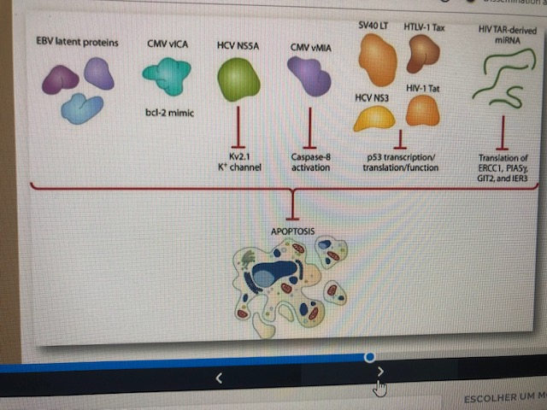
Exemplos de vírus persistentes e células alvos

Slide 14
Evasão do sistema imune pelo vírus

Slide 15
Infecções agudas vs persistentes

Slide 19
In inibição da apresentação de antígenos virais pelo MHC

Slide 20
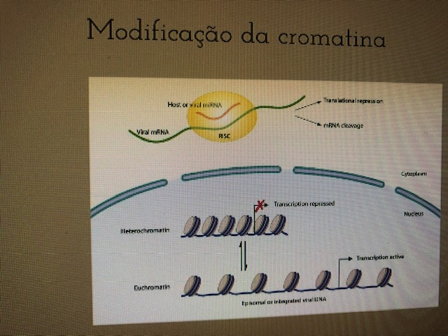
Modificação da cromatinas

Slide 21
Comparative analysis of some characteristics among human retroviruses and human diploid cells
Variable | HIV-1 | HTLV-1 | HTLV-2 | Endogenous retroviruses/ HERV | Human normal diploid cells
Mutation rate | 10⁻⁴ | 10⁻⁵ | 10⁻⁶ | 10⁻⁶ | 10⁻⁷
Viral load (no treatment) | High | Low | Very low | absence | Absence
T CD4+ cells loss | yes | No | No | No | ____
T CD8 cells increasing | Yes | Yes? | Yes? | No data | ______
IL-2 production | decreased | Increased | Very high?
Time with humans (years) | ~ 10² | 10⁶ | 10⁷ | 10⁸ | 10⁹
Apoptosis rate | High | Low | Low | Very low | Very low
Morbidity (no treatment) | High | Intermediate | Rare | None | 0

Slide 23
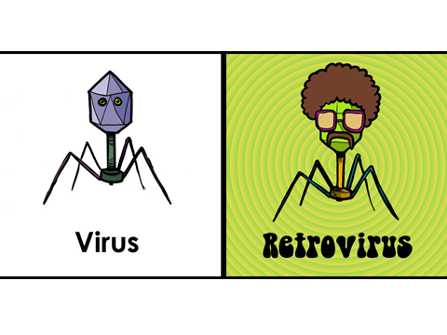

Slide 24
Universidade de São Paulo
Faculdade de Medicina/Instituto de Medicina Tropical/
Depart. Dermatologia
Laboratório de Investigação Médica Unidade 56 (LIM56)
www.napretrovirus.com
e-mail: jcasseb@usp.br

